Slide 1
Rozpoznawanie obrazu z gry w warcaby
oraz wizualizacja stanu gry na komputerze
Małgorzata Sierbin
Joanna Chojnacka
Konrad Kurcaba
Robert Greliński

Slide 2
Rozpoznawanie obrazu

Slide 3
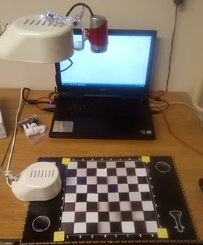

Slide 4
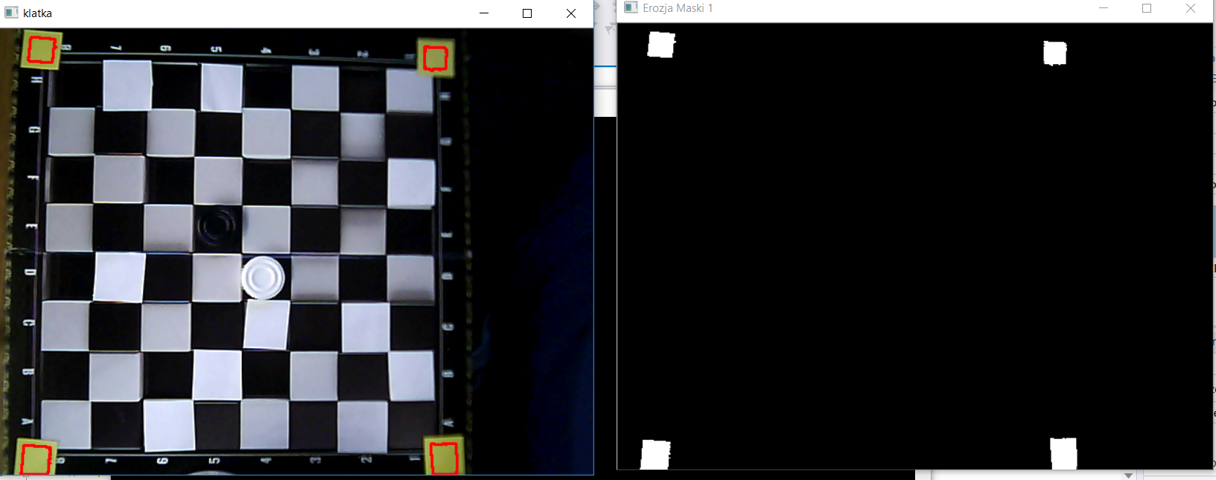

Slide 5
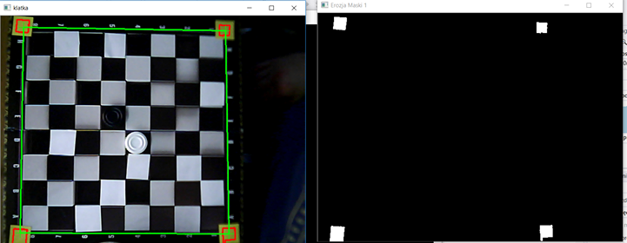

Slide 6
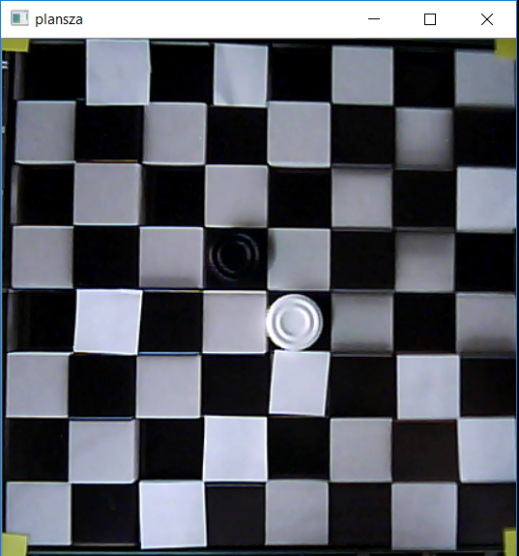

Slide 7
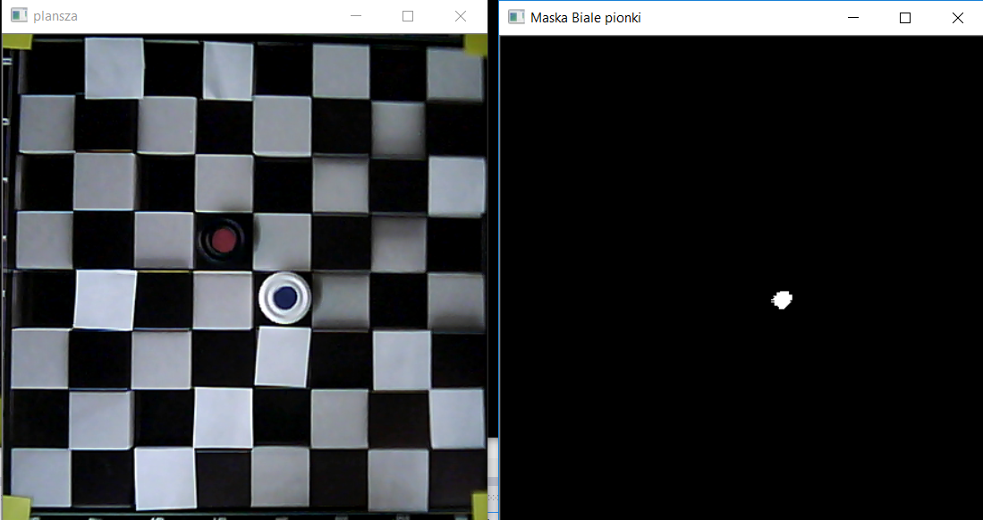

Slide 8
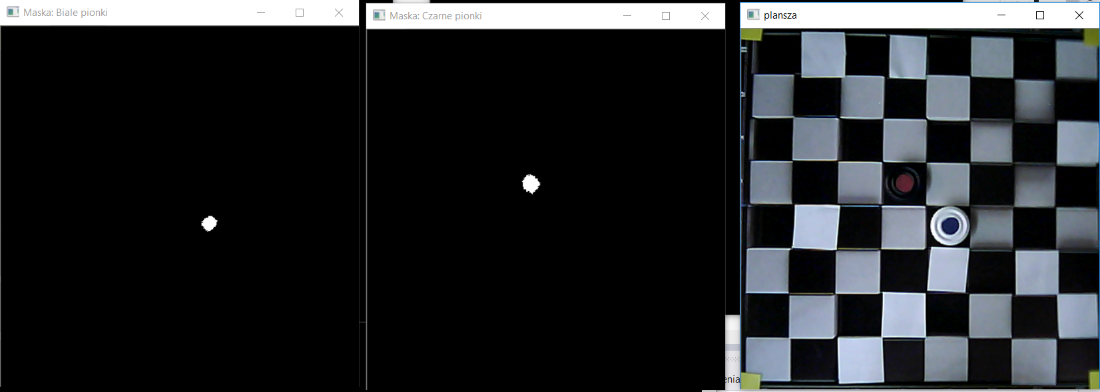

Slide 9
Sprawdzanie poprawności ruchów

Slide 10
Sprawdzenie poprawności ruchu
Dodane zasady:
-Bicia są obowiązkowe
-Gdy po biciu możliwe jest kolejne bicie to ruch wykonuje ta sama osoba, musi wykonać to bicie
Do zrobienia:
-Obsługa damek

Slide 11
Wizualizacja

Slide 12
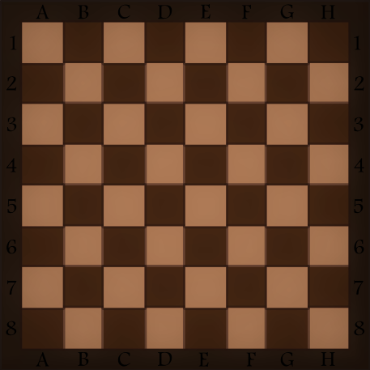

Slide 13
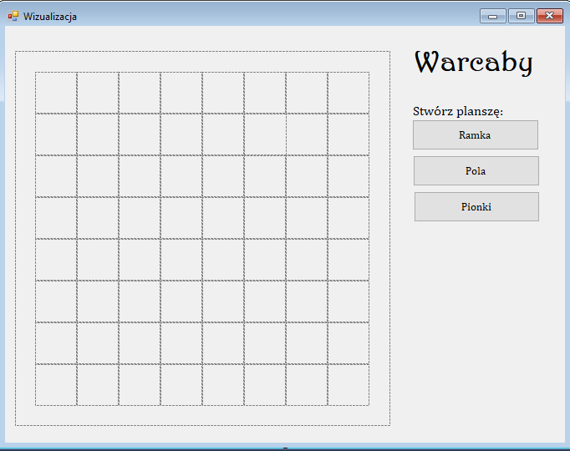

Slide 14
